Slide 1
ENGENHARIA – AGOSTO / 2016
ENGENHARIA – SERVIÇOS E JURÍDICO

Slide 2
Consulta ao Mapa Mental
Base Congelada
Elaboração de casos de teste - Kanoah Tests
AdvPR – Execução

Slide 3

Consulta ao Mapa Mental

Slide 4
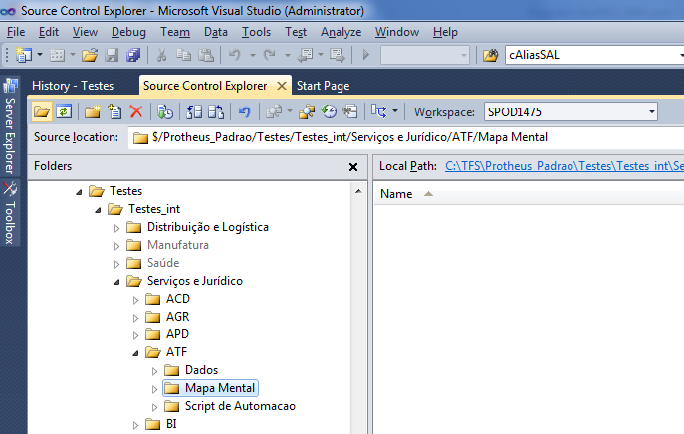
Consulta ao Mapa Mental
Local dos Arquivos:
$/Protheus_Padrao/Testes/Testes_int/Serviços e Jurídico nas pastas dos respectivos módulos
Documento Mapa Mental

Slide 5
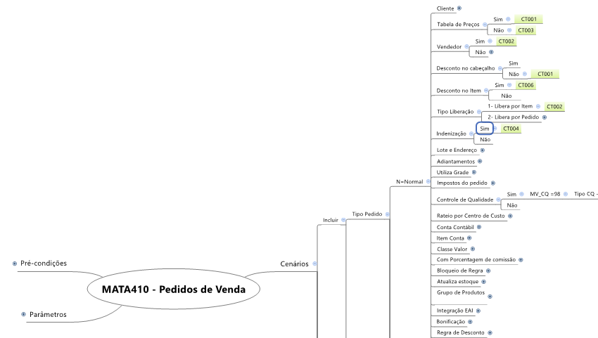
Consulta ao Mapa Mental

Slide 6

Base Congelada

Slide 7

Base Congelada
A base congelada é um ambiente utilizada somente para cadastro de pré-condições e requisitos que são utilizados para efetuar um determinado teste.

Slide 8
Base Congelada
Disponibilização
  Os backups são disponibilizados diariamente no endereço abaixo, para as versões P11 e P12. \\172.16.104.193\Servidor_Robot\Backup_Base_Congelada
  Os backups são gerados no período da noite às 00h e no período da tarde às 12h.
Montagem do ambiente
  Documento – Base Congelada

Slide 9

Kanoah Tests – Caso de Teste

Slide 10
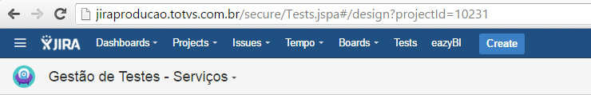
Kanoah Tests – Caso de Teste
Acesso a Ferramenta Kanoah Tests
  http://jiraproducao.totvs.com.br/secure/Tests.jspa#/design?projectId=10231
  Elaboração de casos de teste - Kanoah

Slide 11

AdvPR - Execução

Slide 12
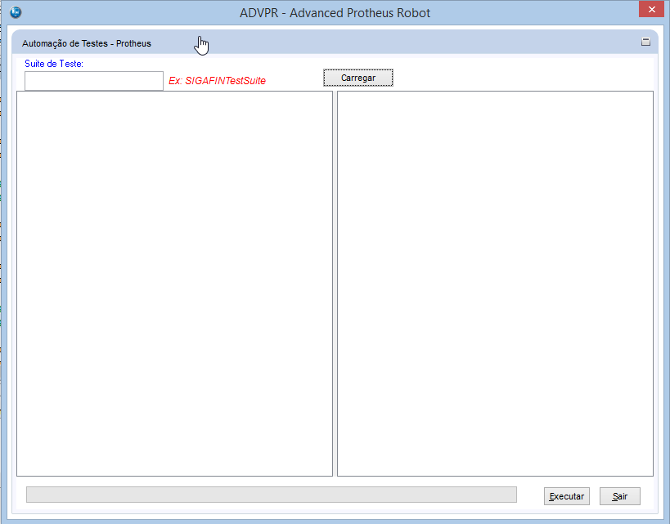
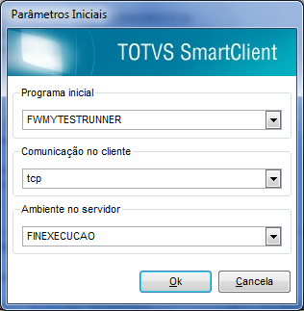
AdvPR - Execução
Documento Execução Advpr

Slide 13
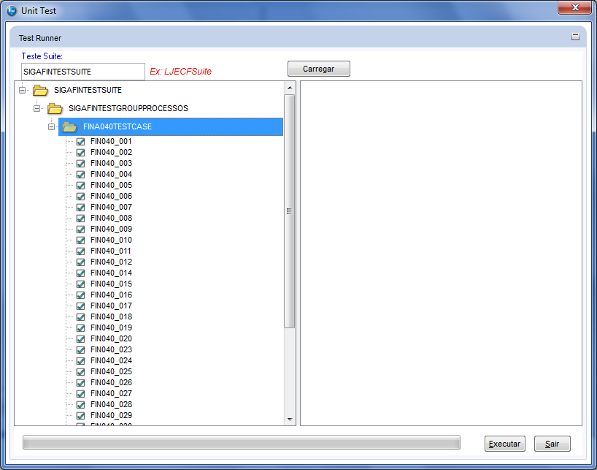
AdvPR - Execução

Slide 14
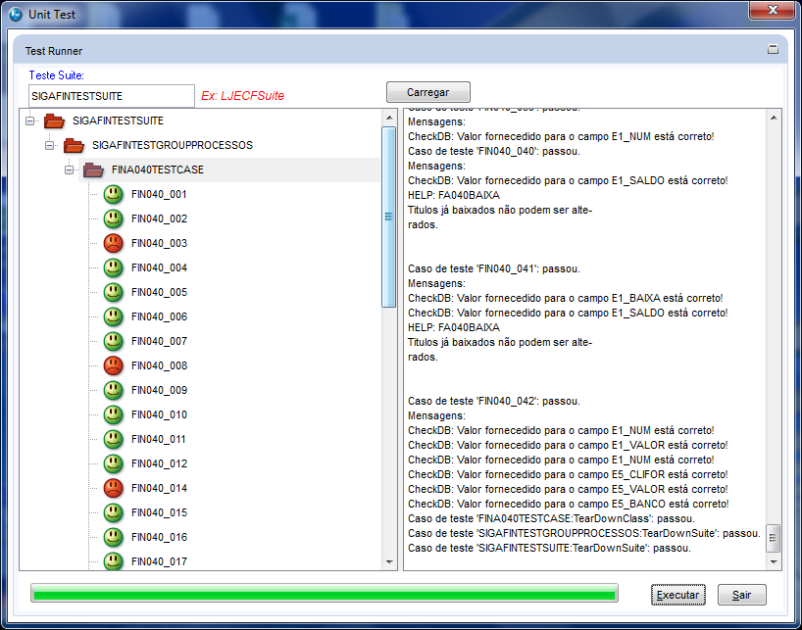
AdvPR - Execução

Slide 15

Dúvidas?

Slide 16
ENGENHARIA - SERVIÇOS
/totvs
@totvs
blog.totvs.com
company/totvs
Obrigado ;)
fluig.com

